Slide 1
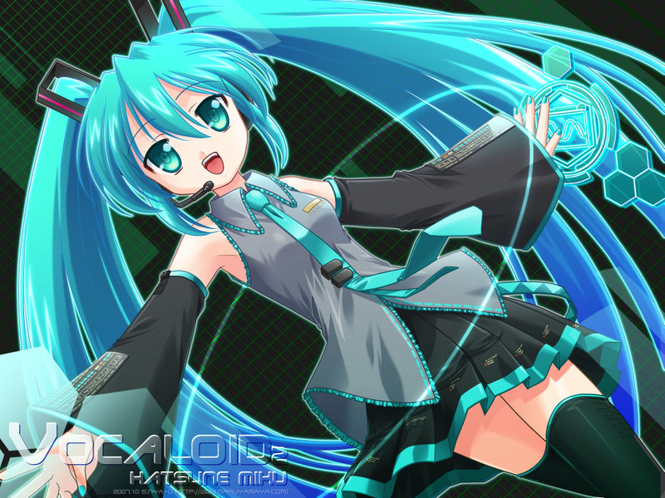
Hatsune Miku

Slide 2

Písničky
72 albumů
První album Oricon
100 000 originálních písniček
World is Mine, Love is War, Rollings girl…
VOCALOID

Slide 3

Historie
První skladba
Tvorba:

Slide 4

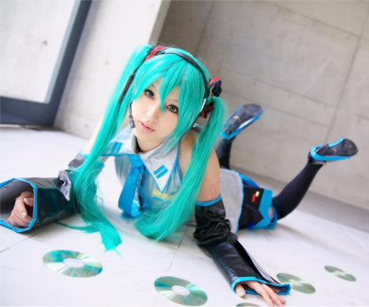
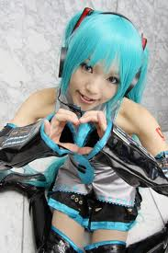
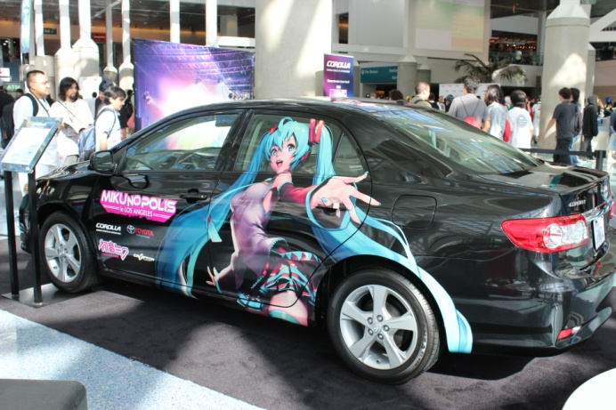
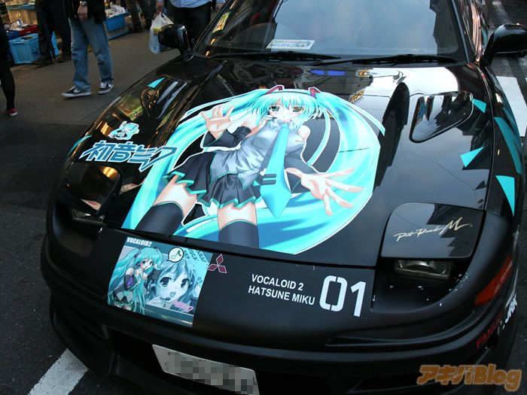
Popularita
Nejpopulárnější v Japonsku
MikuMikuDance
Různé reklamy v Jap.
Google Chrome
Youtube
Reklamy Justin Bieber a Lady Gaga
500 000 diváků za 3 dny
Justin Bieber 100 000 lidi
Lady Gaga 250 000 lidi

Slide 5
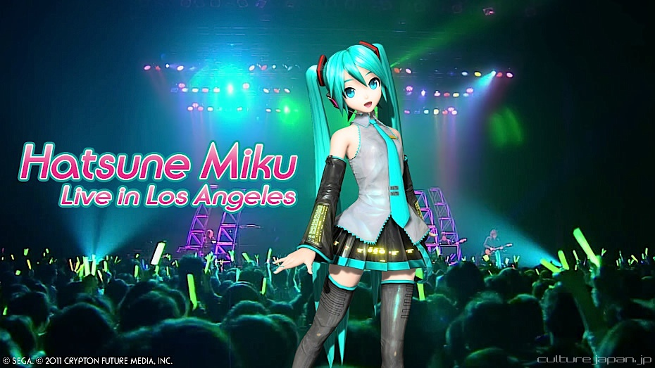
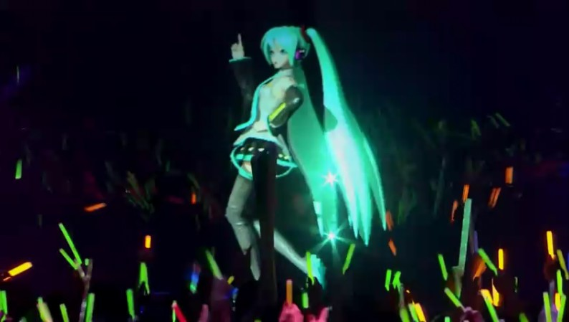

Živé představení Hatsune
Kdy/kde
HOLOGRAM?!
Jak?!
???

Slide 6
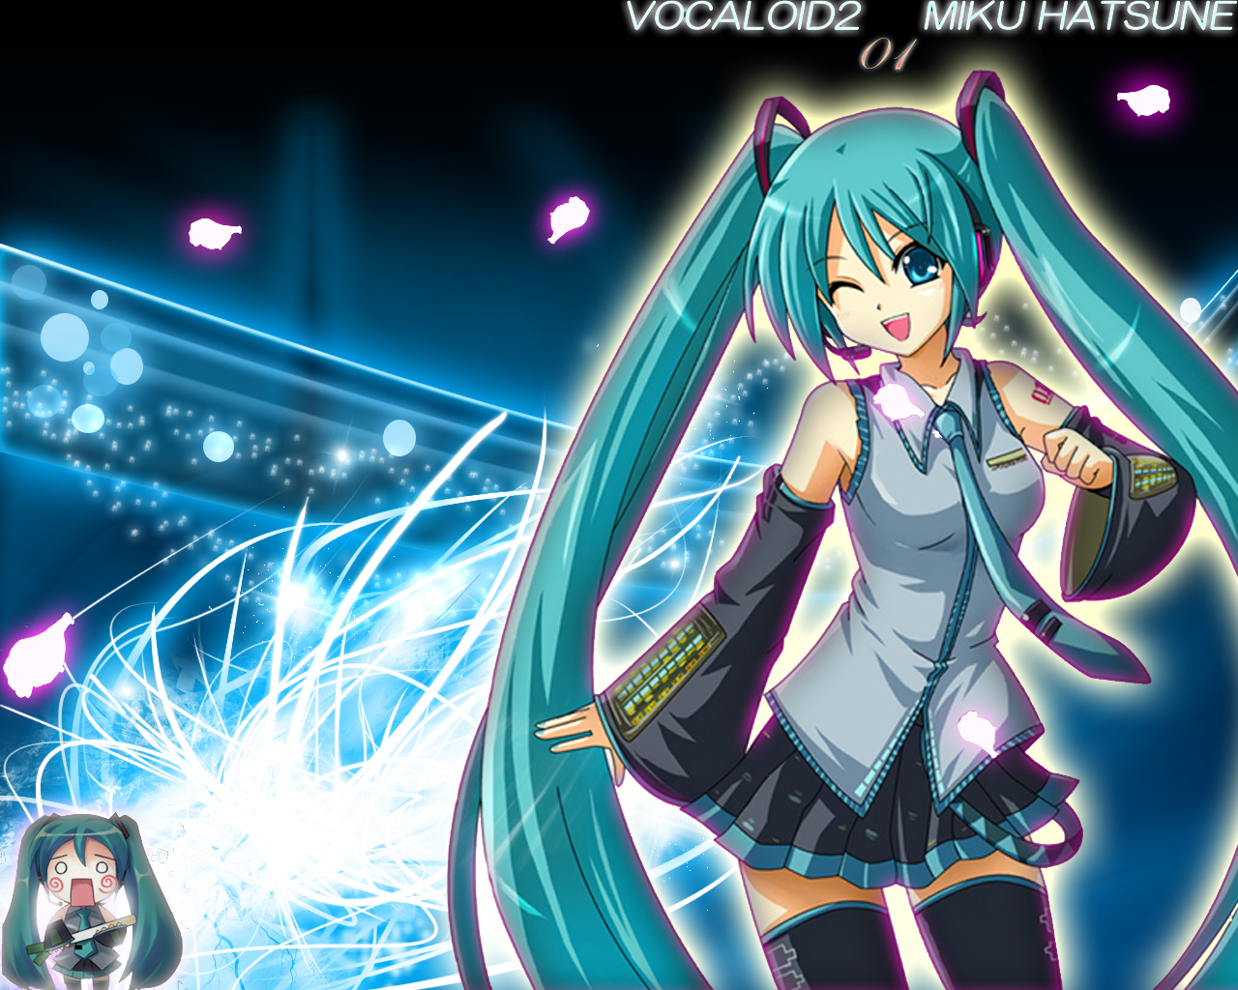
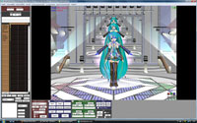


Programy a hry
MikuMikuDance
Hry

Slide 7


Děkuju za pozornost!
ありがとうございます
さよなら。
私が好きですか？：ｐ
初音ミク

